Slide 1
Электронные лампы устарели?
Нижегородский институт путей сообщения –
Филиал «Приволжского государственного университета путей сообщения»
в г. Нижний Новгород
Разработали: Матевосян Т.К. Аристов А.В.
Руководитель: Акимова Г.Н.

Slide 2
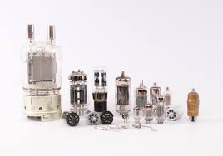
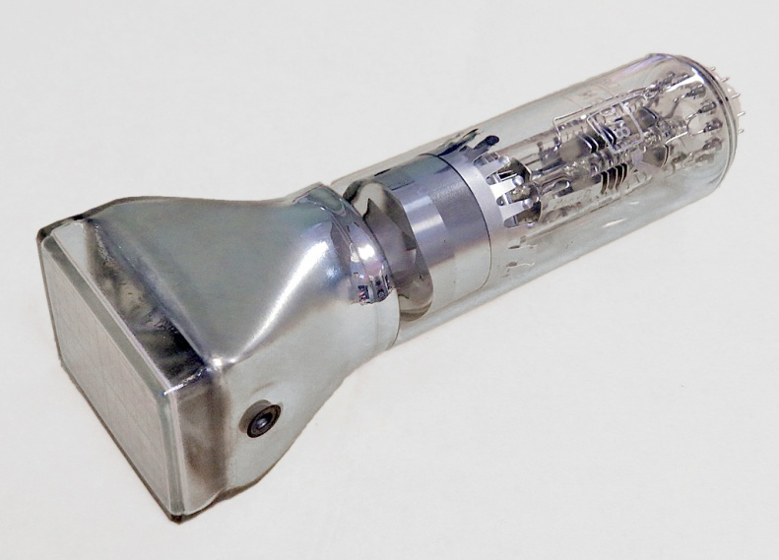
Электровакуумные приборы - электронные лампы и электронно-лучевые трубки - были важным этапом в развитии электроники.

Slide 3
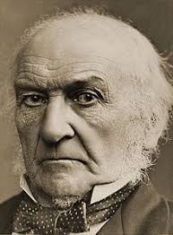
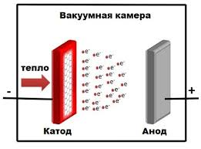
История создания
В 1873 году физик Уильям Гладстон обнаружил, что электрический ток может проходить через вакуум. Это открытие стало основой для дальнейших исследований.
Уильям Гладстон
29 декабря 1809 – 19 мая 1898

Slide 4
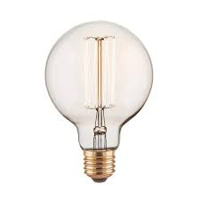
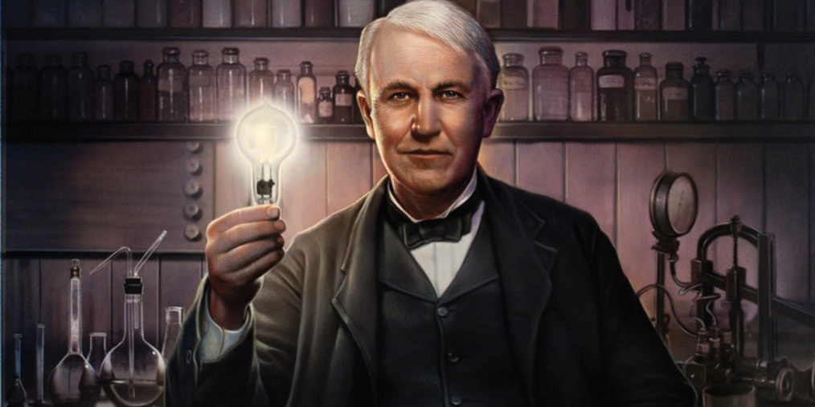
Создание первой вакуумной лампы
Томас Эдисон
Лампа Эдисона
11 февраля 1847 – 18 октября 1931

Slide 5
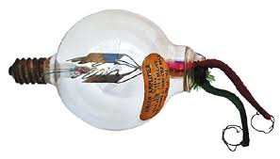
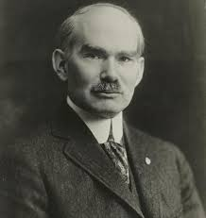
Создание триода
Ли де Форест
Триод Фореста
26 августа 1873 – 30 июня 1961

Slide 6
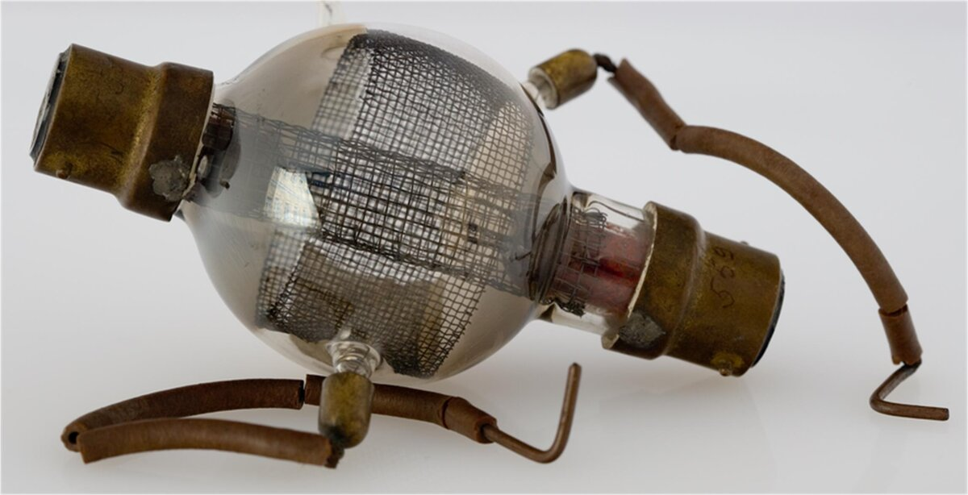
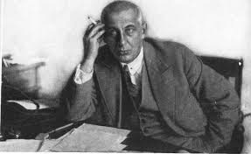
Создание первой вакуумной лампы в России
Лампа «Бабушка»
Михаил Александрович Бонч-Бруевич
22 февраля 1888 – 7 марта 1940

Slide 7
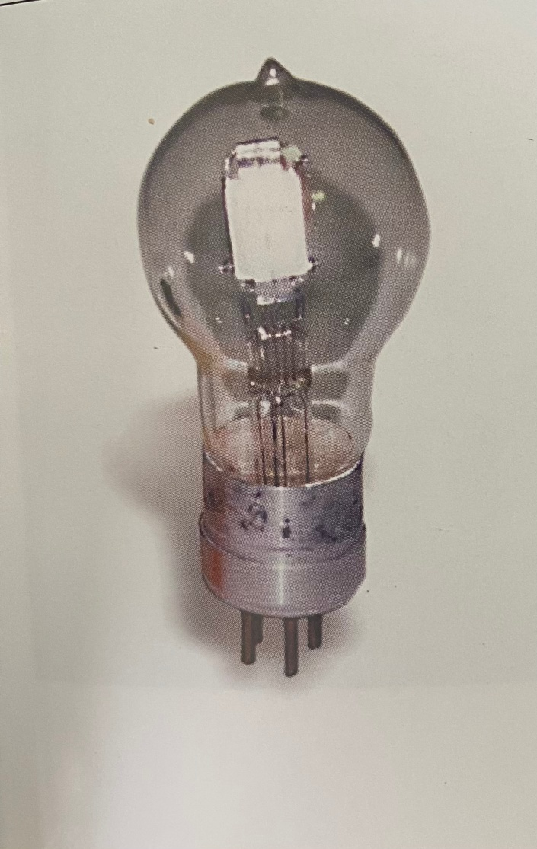
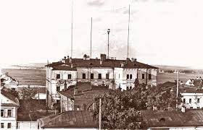
Нижегородская радиолаборатория
ПР-1 (пустотное реле)

Slide 8
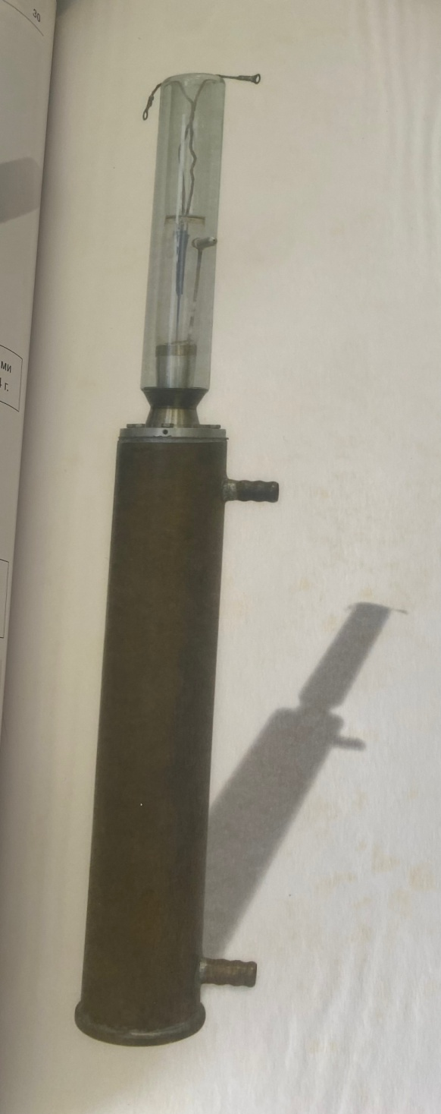
Лампа в 25 кВт была главным экспонатом советского раздела международной Скандинаво-Балтийской выставки в Стокгольме
в июне 1925 года и вызвала всеобщее восхищение специалистов.

Slide 9
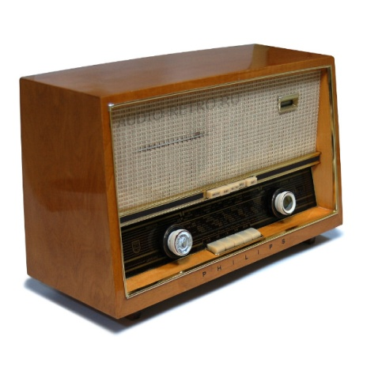
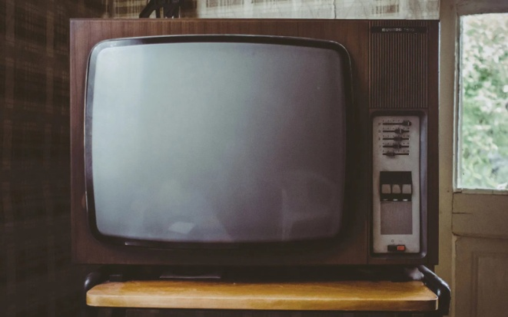
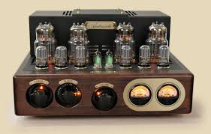
Расцвет электронных ламп
Радиоприёмник
Телевизор
Усилитель

Slide 10
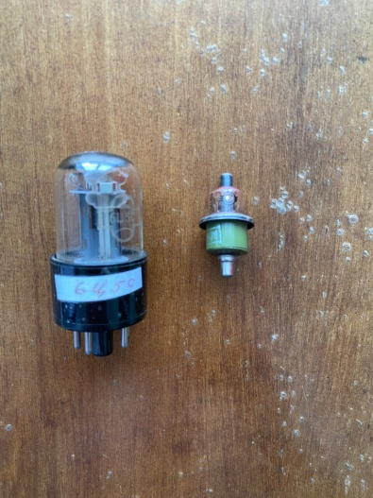
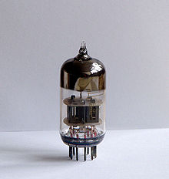
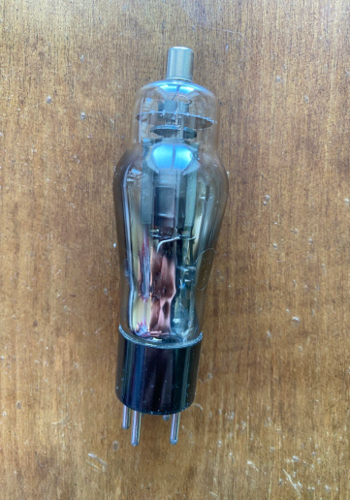
Виды электронных ламп
Диоды
Триод
Пентод

Slide 11
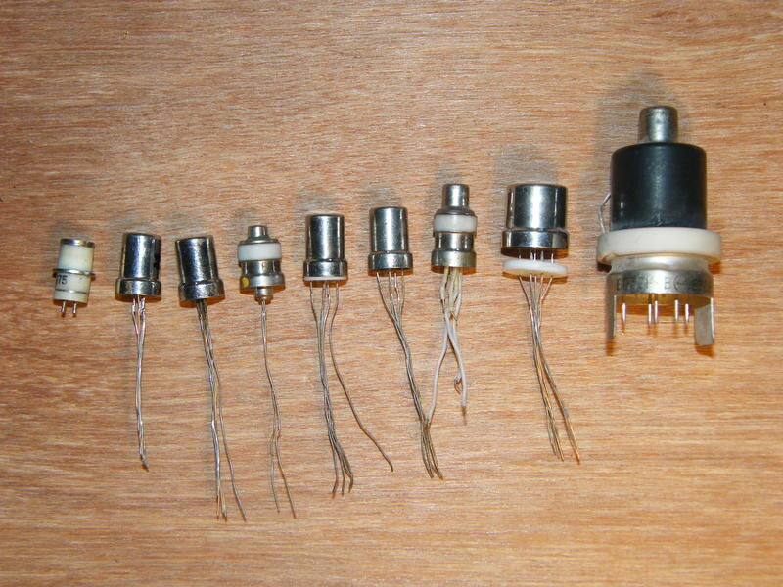
Нувисторы

Slide 12
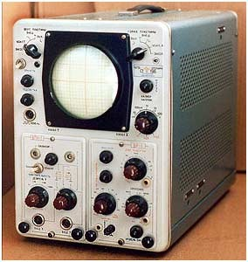
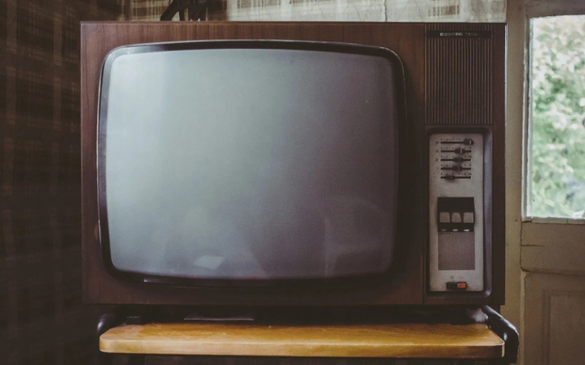
Электронно-лучевые трубки
Осциллограф
Телевизор

Slide 13
Время электронных ламп прошло?
Как бы не так!
Они применяются:
В военной структуре
2. В геологии
3. В добыче природных ресурсов
4. В космической отрасли

Slide 14
Минусы электронных ламп
Завышенное против полупроводниковых приборов аналогичного применения потребления электрической энергии
Необходимость предварительного прогрева
У многих ламп низкая механическая прочность

Slide 15
Плюсы электронных ламп
Устойчивы к температурным изменениям
Не изменяют своих параметров под действием меняющегося давления и радиации
Не нуждаются в спецуходе
Простота замены вышедшей из строя радиолампы

Slide 16
Спасибо за внимание!

